Slide 1
Бюджетная программа 451001
Наименование БП: Услуги по реализации государственной политики на местном уровне в области обеспечения занятости и реализации социальных программ для населения
Уточненный план на 2020 года
Штатная единица государственных служащих-6 человек. Единица технического персонала-2 человека. На содержание отдела выделено 21527,0 тыс. тенге.

Slide 2
Бюджетная программа 451004
Наименование БП : Оказание социальной помощи на приобретение топлива специалистам здравоохранения, образования, социального обеспечения, культуры, спорта и ветеринарии в сельской местности в соответствии с законодательством Республики Казахстан
На 2020 год на приобретение топлива работникам социальной сферы выделено 28644,0 тыс. тенге.

Slide 3
Бюджетная программа 451005
Наименование БП : Государственная адресная социальная помощь
По состоянию на 2020 года семьям, получающим адресную социальную помощь, выделено 571089,0 тыс. тенге. Выделено из республиканского бюджета на приобретение гарантированного социального пакета (продуктовый набор) для детей от 1 года до 6 лет из числа получателей АСП в сумме 66300,0 тыс.тенге.

Slide 4
Бюджетная программа 451006
Наименование БП : Оказание жилищной помощи
Уточненный план на 2020 год
Семьям, получающим жилищную помощь-выделено -4900,0 тыс. тенге.

Slide 5
Бюджетная программа 451007
Наименование БП : Социальная помощь отдельным категориям нуждающихся граждан по решениям местных представительных органов
На социальную помощь отдельным категориям нуждающихся граждан по плану на 2020 год выделено 48406,0 тыс. тенге.

Slide 6
Бюджетная программа 451010
Наименование БП : Материальное обеспечение детей-инвалидов, воспитывающихся и обучающихся на дому
На 2020 год выделено-4772,0 тыс. тенге.

Slide 7
Бюджетная программа 451011
Наименование БП : Оплата услуг по зачислению, выплате и доставке пособий и других социальных выплат
На 2020 год на услуги по зачислению, выплате и доставке социальных выплат выделено 18853,0 тыс. тенге.

Slide 8
Бюджетная программа 451014
Наименование БП : Оказание социальной помощи нуждающимся гражданам на дому
Штатная единица социальных работников-35 человек.
По плану на 2020 год на содержание социальных работников выделено 57199,0 тыс. тенге.

Slide 9
Бюджетная программа 451017
Наименование БП : Обеспечение нуждающихся инвалидов обязательными гигиеническими средствами и предоставление услуг специалистами жестового языка, индивидуальными помощниками в соответствии с индивидуальной программой реабилитации инвалида
На 2020 год на приобретение обязательных гигиенических средств выделено 31794,0тыс. тенге, на услуги индивидуального помощника и специалиста жестового языка-511471,0 тыс. тенге. Всего составляет 543265,0 тыс. тенге.

Slide 10
Бюджетная программа 451021
Наименование БП : Капитальные расходы государственного органа
На 2020 год отделу выделены средства на приобретение основных и прочих средств-200,0 тыс. тенге.

Slide 11
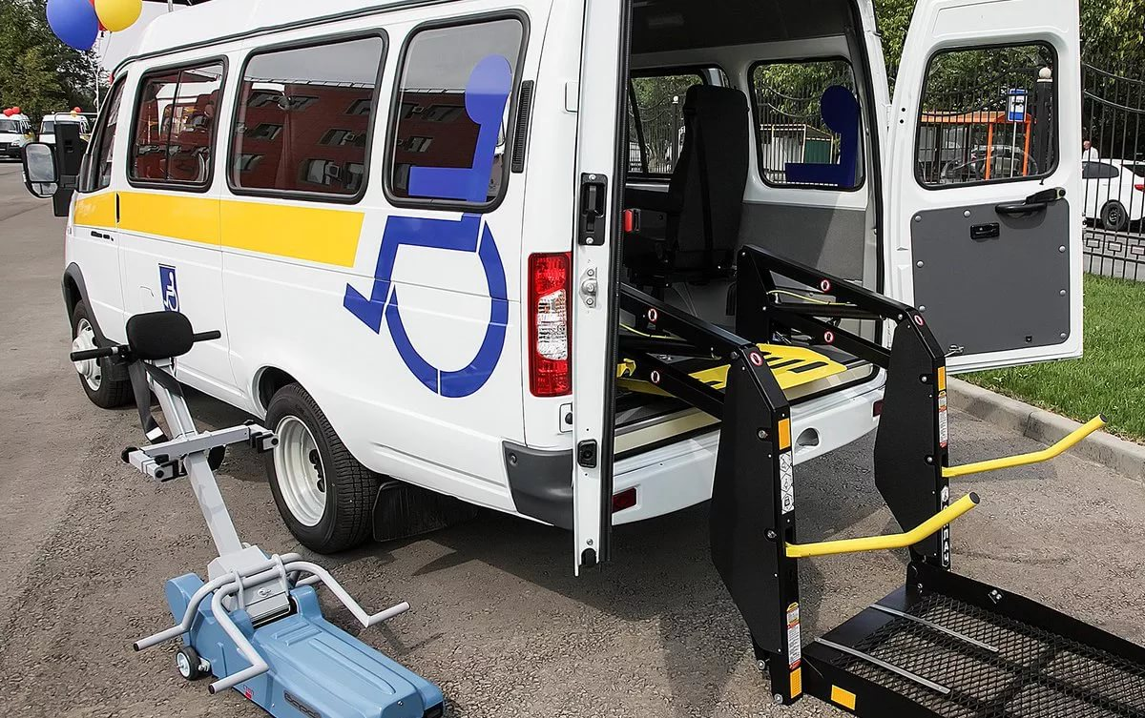
Бюджетная программа 451050
Наименование БП : Обеспечение прав и улучшение качества жизни инвалидов в Республике Казахстан
На 2020 год на услуги Инватакси выделено 7506,0 тыс. тенге.

